Slide 1
АППЛИКАЦИЯ ИЗ СУХИХ ЛИСТЬЕВ
Подготовила учитель начальных классов МБОУ СОШ № 33 г.Озёрска
Пономарёва М.С.

Slide 2
Падают с ветки,
золотые монетки

Slide 3
Аппликация (лат. applicatio – прикладывание)
– один из видов изобразительной техники, основанный на вырезании и наложении различных форм и закреплении их на другом материале, принятом за фон.
Аппликация может быть составлена из бумаги, ткани, различных природных материалов
Для творческих композиций вы можете использовать засушенные листья, плоды и цветы, солому, тополиный пух, ракушки, шишки, семена, косточки, травы и т. д. Каждый материал имеет свои особенности, которые необходимо учитывать при работе с ним.

Slide 4
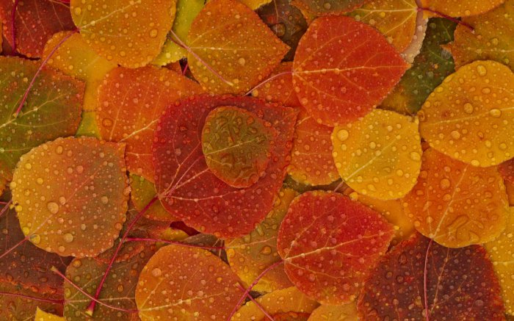
Сбор природного материала
Самый богатый природный материал дарит нам золотая осень. Главное - не упустить короткий миг листопада и вовремя собрать листья, как только они приобретут красивый цвет. Для работ пригодятся листья разной формы, размера и цвета.

Slide 5
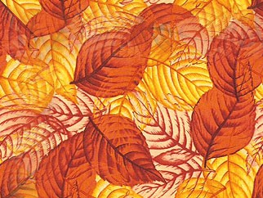
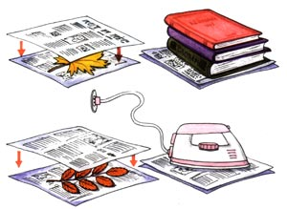
Подготовка природного материала
Чтобы сохранить собранные богатства природы, их следует засушить.
Листья подбираются листок к листочку высушиваются в старых журналах. При необходимости листья можно разгладить горячим утюгом.

Slide 6
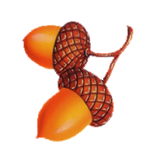
Оборудование
На занятиях аппликацией из природного материала понадобится:
1. Основа аппликации делается из картона, альбомных листов, бархатной или цветной бумаги.
2. Клей ПВА, тонкая кисточка для клея, подставка для кисточки.
3. Ножницы, чтобы вырезать детали.
4. Чашка с водой, чтобы в случае необходимости можно было смочить пальчик и осторожно поддеть ломкий сухой лист или мелкую деталь.
5. Для оформления работы – немного пластилина.
6. Бумажные салфетки для того, чтобы накрыть ими свежую аппликацию и придавить грузом.

Slide 7
Аппликация

Slide 8
Практическая работа.
План
подбери похожие листья;
составь из них рисунок;
определи размеры основы фона;
разложи листья на картон;
обозначь точками концы листьев;
на листья нанеси по капле клея;
приклей их, положи под пресс.

Slide 9
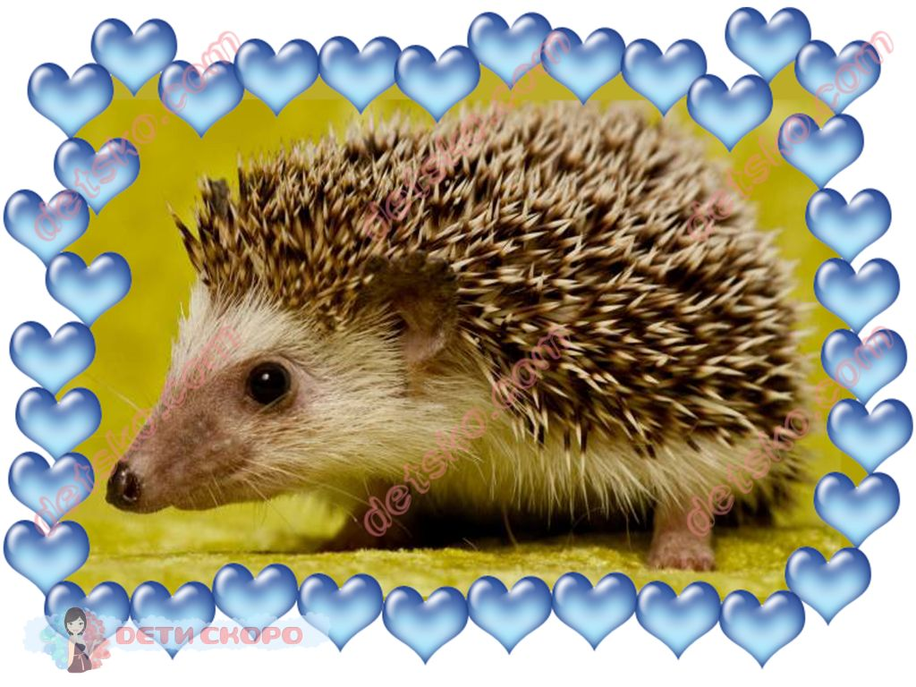
Загадка
Сам он круглый, а не мяч,
Рта не видно, а кусач,
Голой ручкой не возьмешь,
А зовется это…

Slide 10
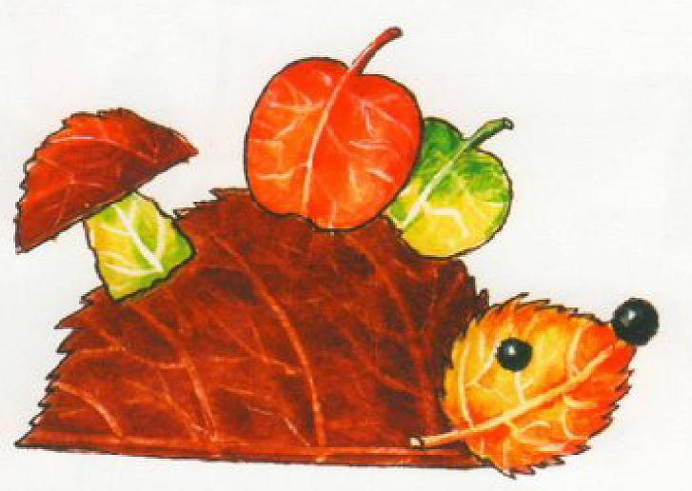
аппликация
Силуэтная

Slide 11
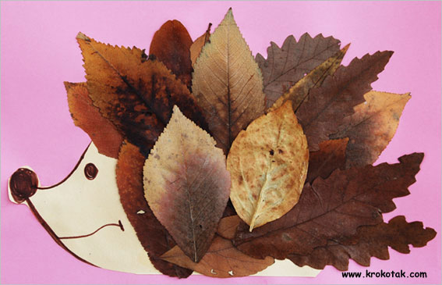
Модульная аппликация (мозаика)

Slide 12
Практическая работа.
План
подбери похожие листья;
составь из них рисунок;
определи размеры основы фона;
разложи листья на картон;
обозначь точками концы листьев;
на листья нанеси по капле клея;
приклей их, положи под пресс.

Slide 13
